Slide 1
Phân cụm đặc thù
Phân cụm mờ FCM, εFCM
Phân cụm xắc suất EM
Thuật toán STING
Thuật toán CLIQUE

Slide 2
Phân cụm mờ
Trong thực tế, các cụm dl lại có thể chồng lên nhau.
Người ta đã áp dụng lý thuyết về tập mờ trong PCDL để giải quyết cho trường hợp này.
Cách kết hợp này được gọi là phân cụm mờ.
Trong phương pháp phân cụm mờ, độ phụ thuộc của đối tượng dl x_{k} tới cụm thứ i (u_{ik}) có giá trị thuộc khoảng [0,1].

Slide 3
Phân cụm mờ…
Ý tưởng trên đã được giới thiệu bởi Ruspini (1969), được Dunn áp dụng năm 1973 nhằm xây dựng phương pháp phân cụm mờ dựa trên tối thiểu hoá hàm tiêu chuẩn.
Bezdek (1982) đã tổng quát hoá phương pháp này và xây dựng thành thuật toán phân cụm mờ c- means có sử dụng trọng số mũ.
K-means là PCDL rõ và c-means là phân cụm mờ tương ứng, cùng sử dụng một chiến lược phân cụm dl.

Slide 4
Phân cụm mờ…
c-means mờ gọi tắt là FCM (Fuzzy C means-FCM) đã thành công trong nhận dạng mẫu, xử lý ảnh, y học, …
Nhược: của FCM là nhạy cảm với nhiễu/phần tử ngoại lai, nghĩa là các trung tâm cụm có thể nằm xa so với trung tâm thực của cụm.
Có nhiều cải tiến: Phân cụm dựa trên xác suất (keller, 1993), phân cụm nhiễu mờ (Dave, 1991), Phân cụm dựa trên toán tử L_{P} Norm (Kersten, 1999). Thuật toán ε- Insensitive Fuzzy C-means (εFCM).
Đi sâu vào hai thuật toán FCM và εFCM

Slide 5
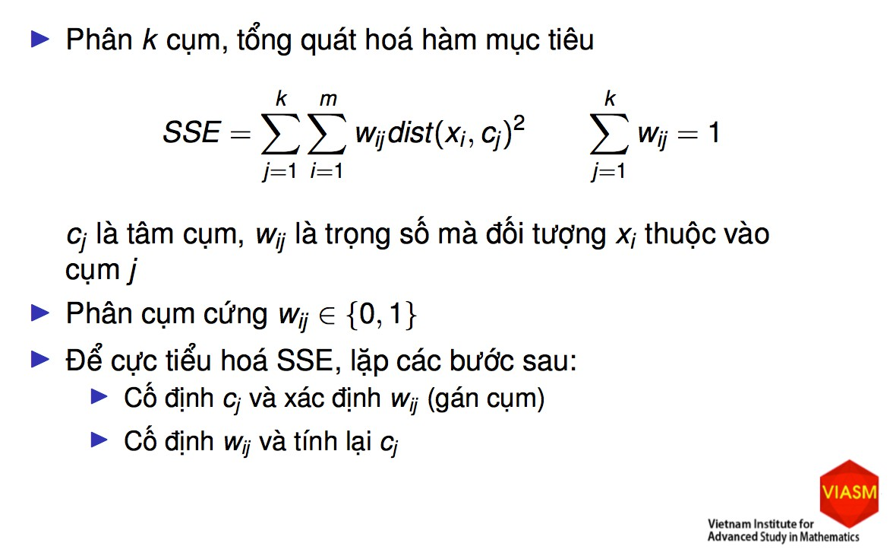
Phân cụm mờ…

Slide 6
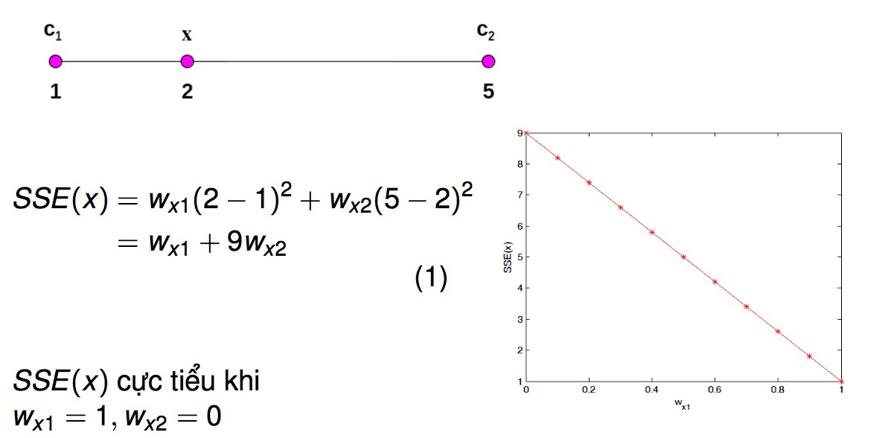
Phân cụm mờ…
Ước lượng trọng số

Slide 7
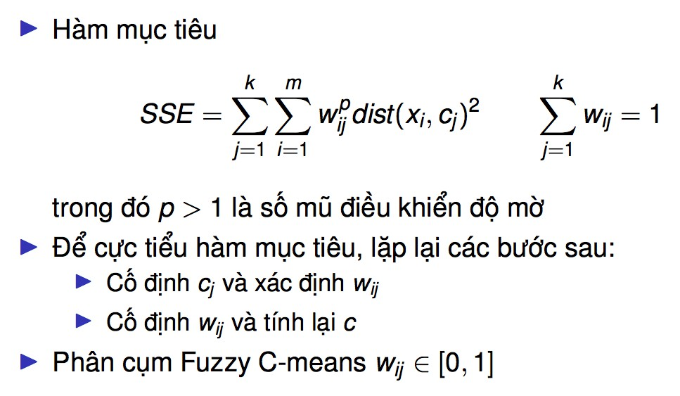
FCM

Slide 8
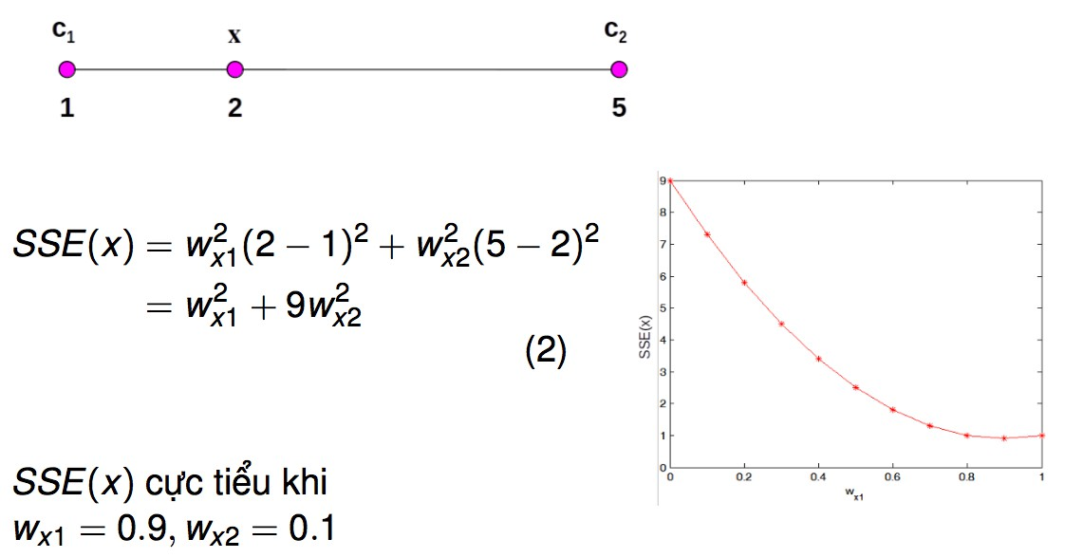
FCM…
Ví dụ:

Slide 9
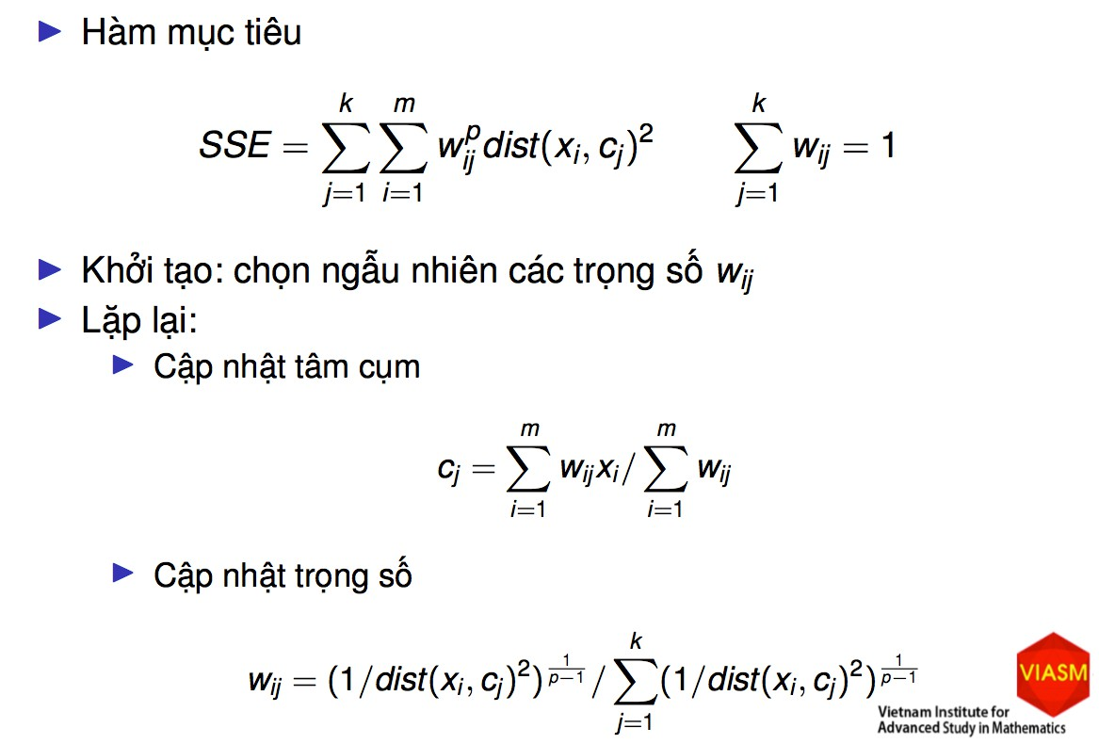
FCM…

Slide 10
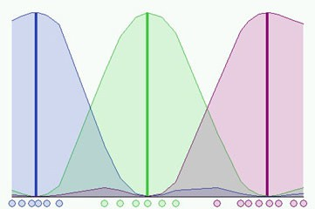
FCM…
Mô phỏng các cụm khám phá được theo FCM:
Hình 25: Các cụm khám phá được bởi thuật toán phân cụm mờ
Độ phức tạp của FCM cũng như k-means là O(Ikn).
FCM là mở rộng của k-means nhằm khám phá ra các cụm chồng lên nhau.
FCM vẫn có các nhược điểm của k-means với các phần tử ngoại lai/nhiếu.

Slide 11
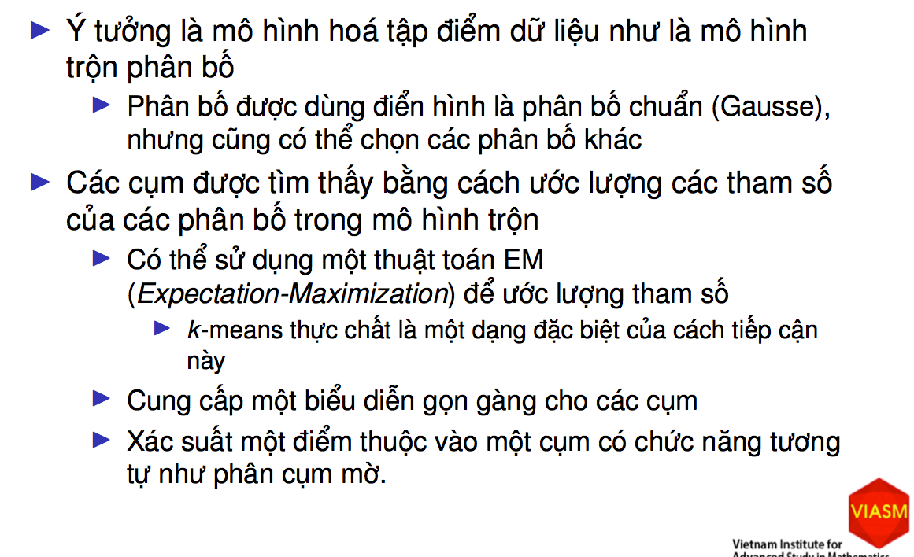
Phân cụm xác suất

Slide 12
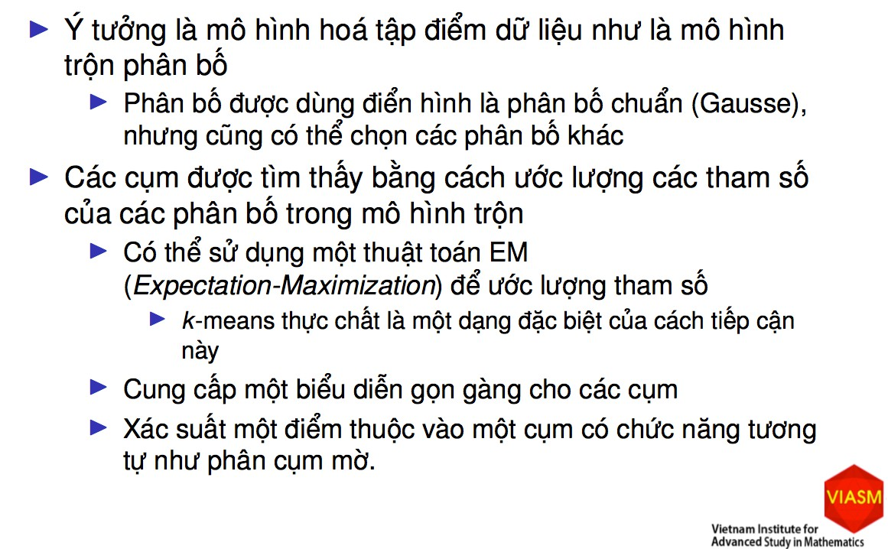
Phân cụm xác suất
Dựa vào trộn phân bố

Slide 13
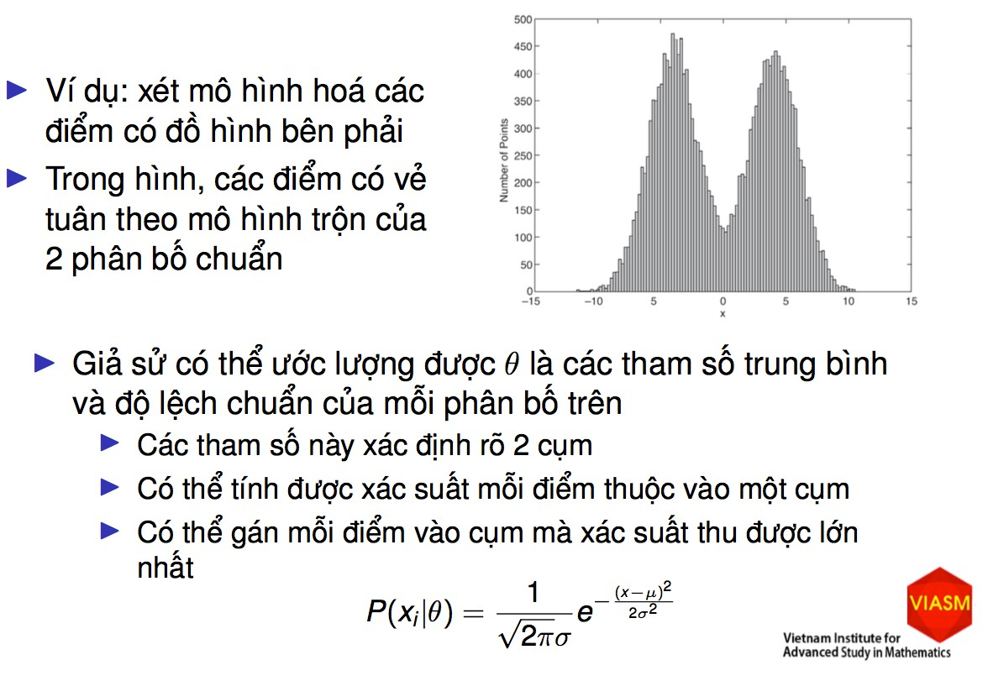
Phân cụm xác suất…
Ví dụ

Slide 14
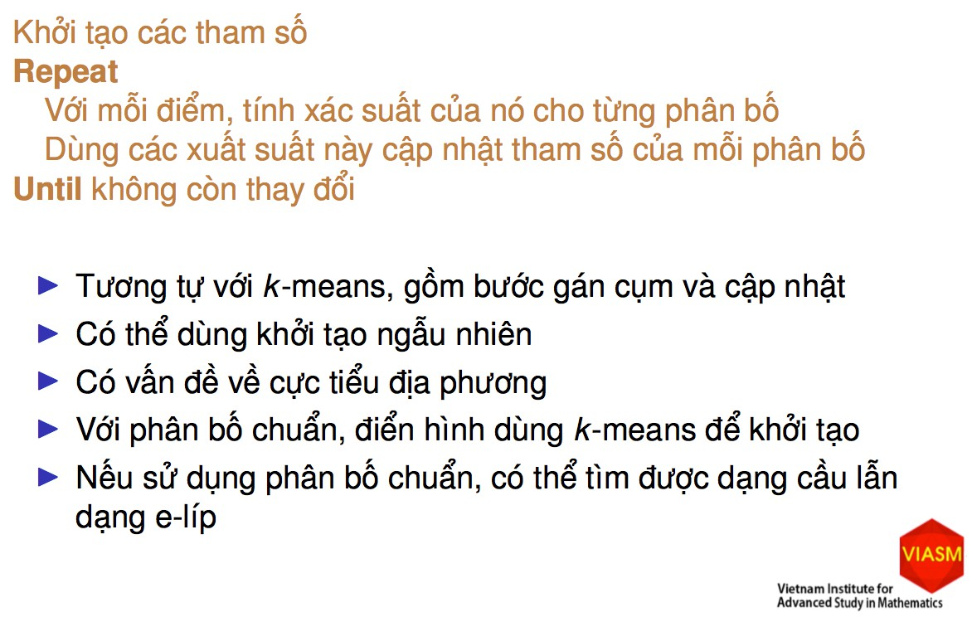
Phân cụm xác suất - TT EM

Slide 15
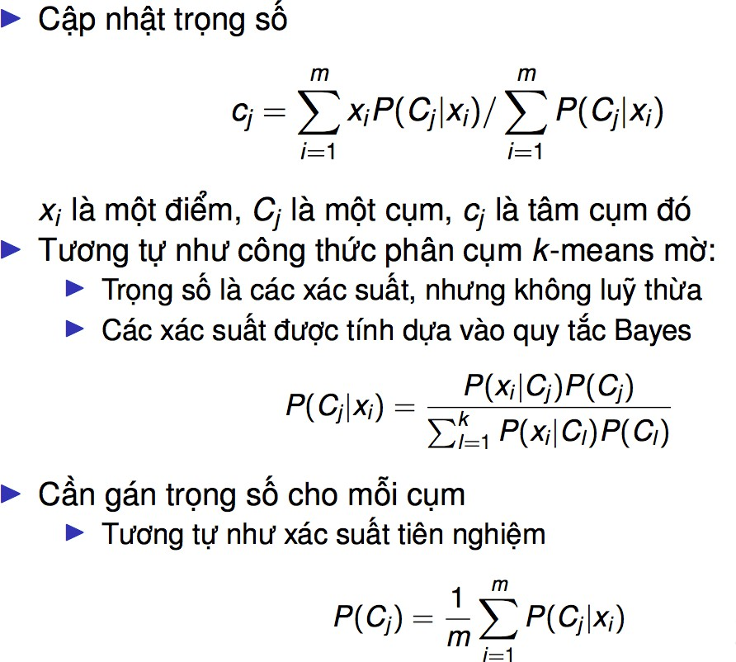
Phân cụm xác suất - TT EM…
Cập nhật tâm cụm

Slide 16
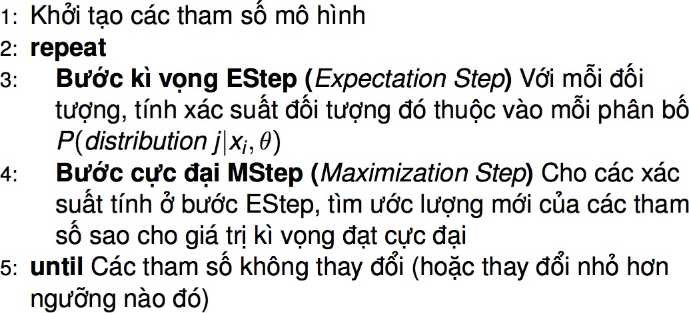
Phân cụm xác suất - TT EM…
Thuật toán chi tiết

Slide 17
Phân cụm xác suất - TT EM…
Nhận xét
Có thể hội tụ chậm
Chỉ đảm bảo tìm được cực đại địa phương
Dùng các giả thiết thống kê quan trọng (về phân bố)
Số tham số cho phân bố chuẩn O(d2), với d là số chiều:
Các tham biến gắn với ma trận hiệp phương sai.
k-means chỉ̉ ước lượng các trung bình cụm, số lượng
O(d)

Slide 18
Phân cụm xác suất - TT EM…
Nhận xét
Có thể hội tụ chậm
Chỉ đảm bảo tìm được cực đại địa phương
Dùng các giả thiết thống kê quan trọng (về phân bố)
Số tham số cho phân bố chuẩn O(d2), với d là số chiều:
Các tham biến gắn với ma trận hiệp phương sai.
k-means chỉ̉ ước lượng các trung bình cụm, số lượng
O(d)

Slide 19
Chất lượng và đặc trưng phân cụm

Slide 20
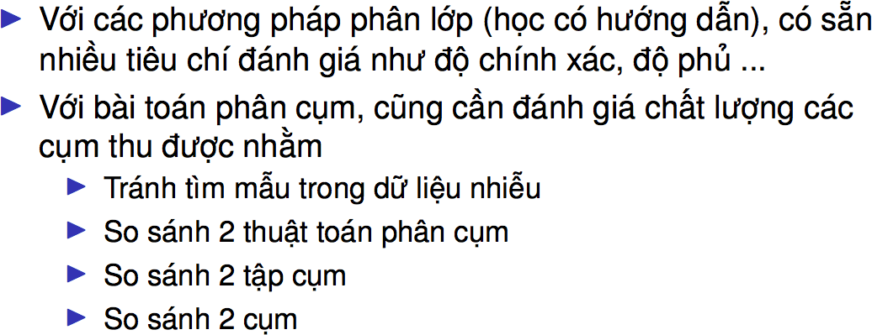
Đánh giá chất lượng phân cụm

Slide 21
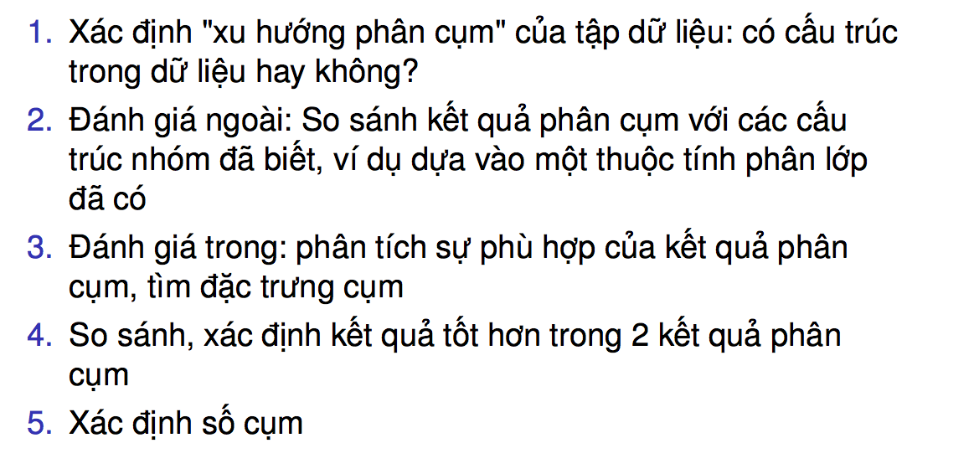
Đánh giá chất lượng phân cụm…
Các vấn đề đánh giá chất lượng phân cụm

Slide 22
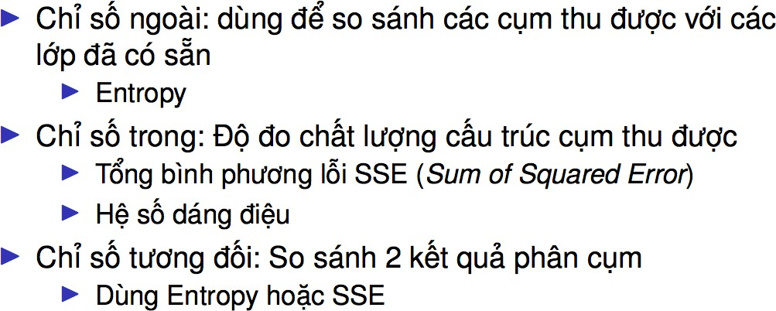
Đánh giá chất lượng phân cụm…
Tiêu chuẩn/độ đo đánh giá chất lượng PC

Slide 23
Đánh giá chất lượng phân cụm…
Xác định số cụm
Đối với cây phân cấp sử dụng chỉ số đo độ tương tư
Với phân hoạch trực tiếp thì sử dụng các tiêu chí gắn với tổng bình phương lỗi
Đồ̀ thị̣ ’dáng điệu’

Slide 24
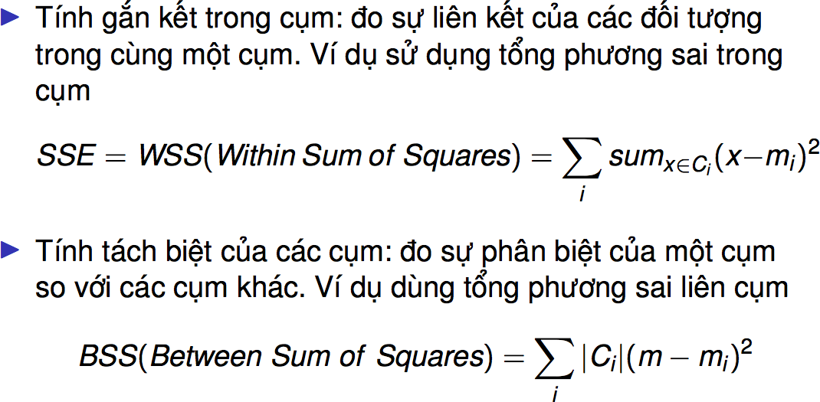
Đánh giá chất lượng phân cụm…
Độ đo đánh giá trong:Tính gắn kết và tách biệt

Slide 25
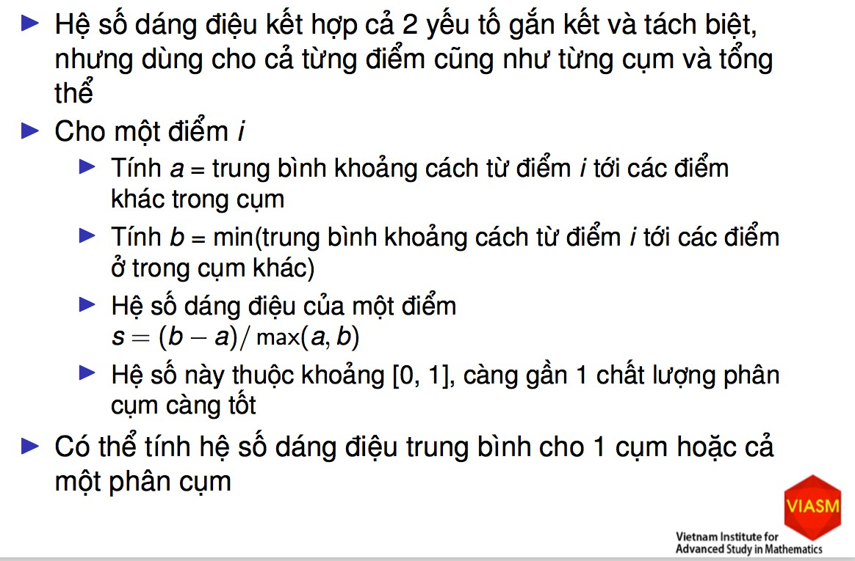
Đánh giá chất lượng phân cụm…
Độ đo đánh giá trong: hệ số dáng điệu (silhouette coefficient)

Slide 26
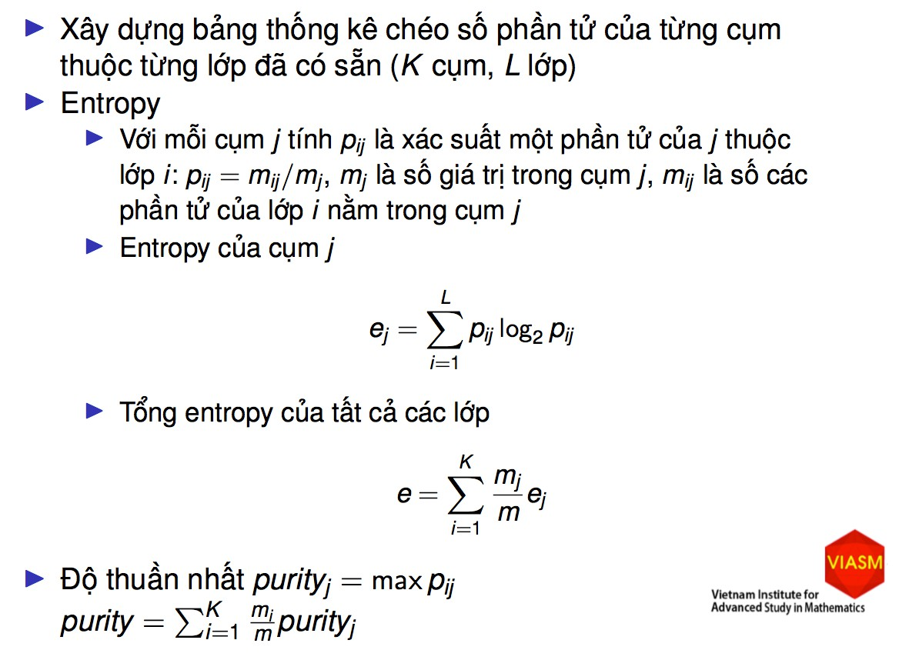
Đánh giá chất lượng phân cụm…
Độ đo đánh giá ngoài

Slide 27
Đặc trưng của cụm/lớp
Giúp cho việc diễn giải một phân hoạch:
□ Một phân hoạch sẽ được nâng giá trị một cách đáng kể nếu nó đi kèm với một mô tả về các lớp theo các thuộc tính và các cá thể.

Slide 28
Đặc trưng của cụm/lớp…
Diễn giải phân hoạch theo cá thể
Với mỗi lớp người ta xét các yếu tố sau:
số phần tử, đường kính (khoảng cách giữa 2 điểm xa nhất),
sự tách biệt (khoảng cách cực tiểu giữa lớp đang xét với lớp gần nó nhất),
tên của các cá thể nằm gần trọng tâm của lớp nhất,
tên của các cá thể nằm xa trọng tâm của lớp nhất.

Slide 29
Đặc trưng của cụm/lớp…
Diễn giải phân hoạch theo các biến liên tục

Slide 30
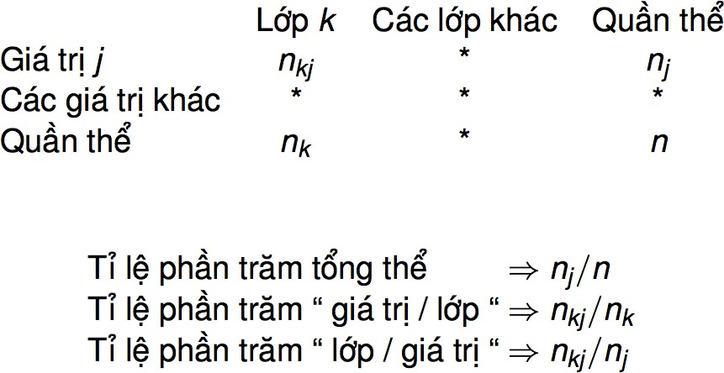
Đặc trưng của cụm/lớp…
Diễn giải phân hoạch theo các biến liên tục
Diễn giải phân hoạch theo các biến định tính

Slide 31
Đặc trưng của cụm/lớp…
Giá trị kiểm tra (test-value)
Các thống kê trên các biến ở trên có thể được chuyển thành 1 tiêu chuẩn gọi là “ gia trị kiểm tra “.
Giá trị kiểm tra cho phép chọn lọc các biến liên tục hoặc các giá trị của các biến rời rạc đặc trưng nhất của mỗi lớp

Slide 32
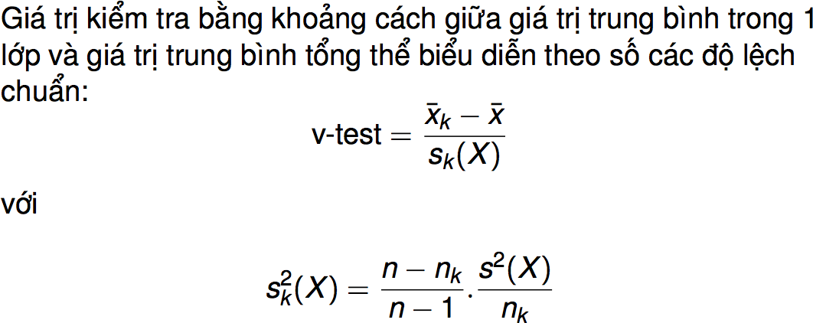
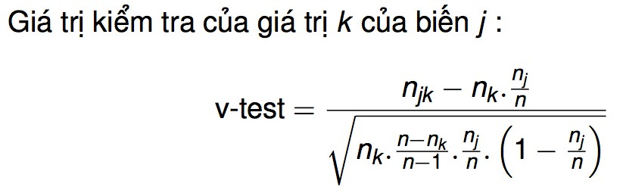
Đặc trưng của cụm/lớp…
Giá trị kiểm tra cho biến liên tục
Giá trị kiểm tra cho các biến tên

Slide 33
Đặc trưng của cụm/lớp…
Diễn giải giá trị kiểm tra
Nếu |v-test| > 2, giá trị trung bình trong toàn bộ quần thể phân biệt đáng kể với gia trị trung bình của lớp.
Diễn giải này chỉ có nghĩa cho các biến bổ sung không tham gia vào quá trình xây dựng các lớp: có sự phụ thuộc giữa các lớp của một phân hoạch và các biến được dùng cho định nghĩa phân hoạch.
Với các biến dùng trong phân cụm, các giá trị kiểm tra là các độ đo độ tương tự đơn giản giữa các biến và các lớp

Slide 34
Đặc trưng của cụm/lớp…
Diễn giải giá trị kiểm tra
Nếu |v-test| > 2, giá trị trung bình trong toàn bộ quần thể phân biệt đáng kể với gia trị trung bình của lớp.
Diễn giải này chỉ có nghĩa cho các biến bổ sung không tham gia vào quá trình xây dựng các lớp: có sự phụ thuộc giữa các lớp của một phân hoạch và các biến được dùng cho định nghĩa phân hoạch.
Với các biến dùng trong phân cụm, các giá trị kiểm tra là các độ đo độ tương tự đơn giản giữa các biến và các lớp

Slide 35
Phân cụm trong thực tế
Đối với 1 phương pháp phân cụm từ dưới lên, người ta thường cắt cây phân cấp sao cho thu được các lớp thuần nhất nhất có thể mà vẫn phân biệt tốt lẫn nhau bằng cách dựa vào chỉ sô ở các tầng (cf. ví dụ).
Chiến lược "Phân tích thành tố + Phân cụm" cho phép loại bỏ các dao động ngẫu nhiên và thu được các lớp ổn định hơn, vì các trục thành tô thường rất ổn định đối với việc chọn mẫu.

Slide 36
Phân cụm trong thực tế…
Chiến lược "Phân cụm hỗn hợp", nghĩa là thực hiện việc phân cụm từ dưới lên bắt đầu từ vài chục nhóm thuần nhất thu được từ 1 thuật toán kết nhập quanh các tâm động kiểu k-means, la chiến lược rất thích hợp cho việc phân hoạch 1 tập hợp chứa 1 số lượng lớn (hàng nghìn hoặc hàng chục nghìn) các cá thê.̉
Tính thuần nhất của các lớp thu được có thể tối ưu hoá bằng một thủ tục củng cố các lớp, tức la thực hiện lại 1 quá trình kết nhập quanh các tâm động của các lớp.

Slide 37
https://www2.cs.uh.edu/~ceick/DM/DENCLUE.pdf

